Slide 1
Подобные слагаемые (6 класс) (по учебнику Н.Я. Виленкина)
Учитель математики МКОУСОШ № 38 г. Тулы
Минаева Елена Владимировна

Slide 2
Цель урока
Ввести понятие «подобные слагаемые»
Объяснить, что означает «привести подобные слагаемые»
Развивать логическое мышление, интерес к математике
Повторить сложение и вычитание положительных и отрицательных чисел, раскрытие скобок

Slide 3
Перед началом урока каждый учащийся получает:
Таблицу для подсчета количества баллов (всего 20 баллов);
Карточку с самостоятельной работой;
Красный, синий и зеленый цветочек, один из которых будет прикрепляться на нарисованную на доске корзину в конце урока.

Slide 4
Помогите Мальвине
разместить 45 разных бантиков в 9 коробках так, чтобы в каждой коробке было разное их количество.
Ответ: 1+2+3+4+5+6+7+8+9=45

Slide 5
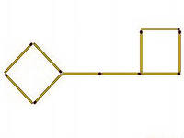
Буратино сложил из спичек золотой ключик
Мальвина попросила переставить четыре спички так, чтобы получилось три квадрата.
Ответ :

Slide 6
Вспомним предыдущий урок:
Перед скобкой плюс стоит
Он о том и говорит,
Что ты скобки опускай
И все числа выпускай
a+ (b-c+d-c+f) =
a + (-b-c-d+c-f) =
a + (b+c+d-c+2c) =
a+b-c+d-c+f=
a+b+d+f-2c
a-b-c-d+c-f=
a-b-d-f
a+b+c+d-c+2c=
a+b+d+2c

Slide 7
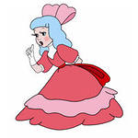
Перед скобкой минус строгий
Загородит вам дорогу
Чтобы скобки нам убрать
Надо знаки поменять
a - (b-c+d-c+f) =
a-b+c-d+c-f=
a-b-d-f+2c
a - (-b-c-d+c-f) =
a+b+c+d-c+f=
a+b+d+f
a - (b+c+d-c+2c) =
a-b-c-d+c-2c=
a-b-d-2c

Slide 8
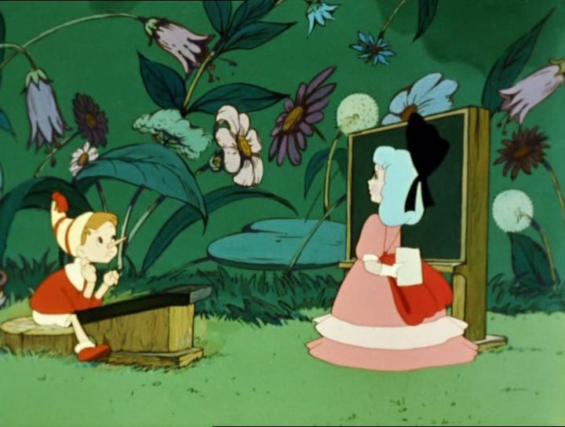
А теперь – упростим выражения:
30ad
15•a•2•d=
a•5•(-4) •m=
6•b•(-1) •c=
(-7)•a•3b=
-20am
-6bc
-21ab

Slide 9
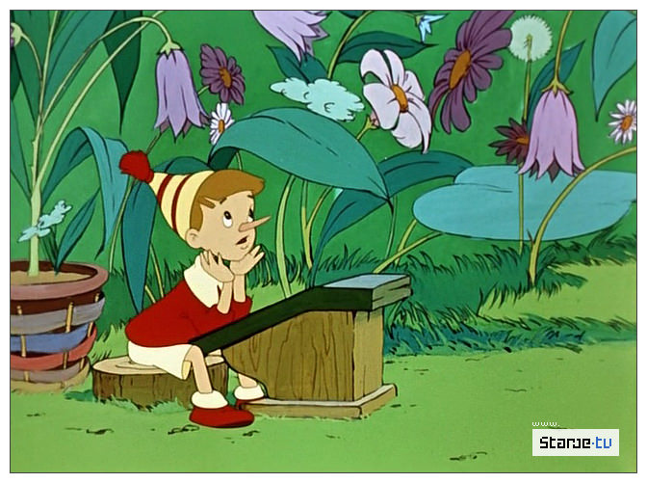
Буратино получил странную записку. Помогите её расшифровать.
О Е П Н Д Ы Б
Г Л Е А С Ы М
3 1 5 1 7 4 6 2
5 2 4 1 4 3 7 6 3

Slide 10
СЛАГАЕМЫЕ
ПОДОБНЫЕ

Slide 11
Преобразуем выражение: 12a – 7a + 5a.
а
Что общего у этих слагаемых?
Чем они отличаются?
коэффициентами
Используя распределительный закон a•(b+c) = ab + ac
Вынесем за скобки общий множитель: а•(12+(-7)+5)
Что получили в скобках?
Сумму коэффициентов
Как мы преобразовали выражение?
Упростили

Slide 12
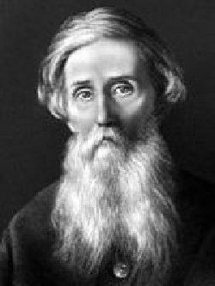
Слагаемые, имеющие одинаковую буквенную часть, называются подобными.
Подобный – похожий на что, схожий с чем, близкий, подходящий, одного вида, образа, свойств или качеств.
(Из толкового словаря В.И. Даля)
Владимир Даль

Slide 13
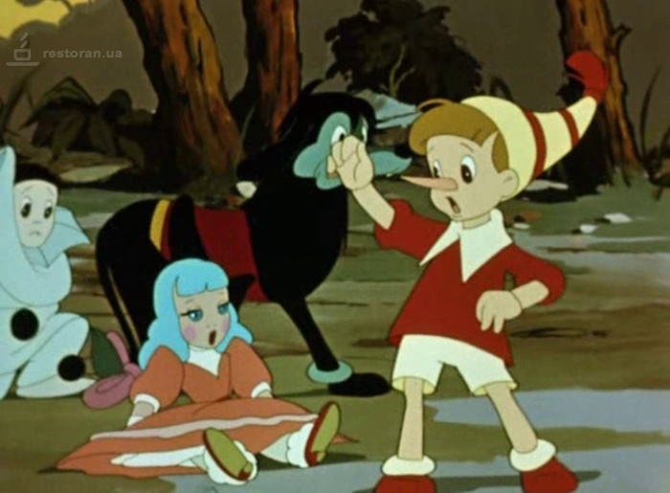
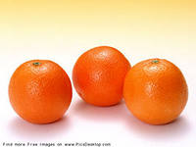
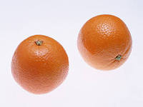
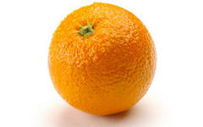
- Я понял. Подобные слагаемые имеют одинаковое название!
А одинаковые буквенные части, я могу заменить одинаковыми словами. Например, запись 3а - 2а = а можно заменить на 3 апельсина минус 2 апельсина получится 1 апельсин
-
=

Slide 14
Помогите Буратино привести подобные слагаемые.
2a
3a – 5a + 4a =
2) 8c + 3c – 8c =
3) b + 3b – 2b =
3c
2b

Slide 15
Раскройте скобки № 1281 (а,в,д)
а) (а – b + с) • 8 = 8а – 8b + 8с
в) a(b – m + n) = ab – am + an
д) (3m – 2k + 1) • (-3) = – 9m + 6k – 3
Проверьте себя:

Slide 16
Выполните действия, применив распределительное свойство умножения № 1282 (г,д)
Проверьте себя:
г) 9 • 17 – 3 • 17 = 17 • (9 – 3) = 17 • 6 = 102
д)1,5 • 13 + 1,5 • 7 = 1,5(13 + 7) = 1,5 • 20 = 30

Slide 17
Сложите подобные слагаемые № 1283 (а,г)
Проверьте себя:
а) – 9х + 7х – 5х+2х = – 5х
г) – 3,8k – k +3,8k + k = 0

Slide 18
Выполните приведение подобных слагаемых № 1284 (а,б)
Проверьте себя:
а) 10а + b – 10b – a = 9а - 9b
б) – 8y + 7x + 6 y + 7x = 14х – 2у

Slide 19
ВЕСЁЛАЯ
ЗАРЯДКА
Notes:
Идентификатор 100-433-122

Slide 20
ПОВОДИМ
ГЛАЗКАМИ!!!

Slide 21
НАКЛОНЯЕМ
ГОЛОВУ!!!

Slide 22
ПОТАНЦУЕМ!!!

Slide 23
А теперь - за работу:
I ВАРИАНТ
Выполните действие:
8 • 11 + 16 • 11 =
Упростить выражение:
а) – 6а + 4 + 5а – 7 =
б) х + b – x – b + 2 =
в) – 15x + 10y + 12x – 1 =
3. Вычислить:
– 3,56 + 7,38 + 2,56 =
II ВАРИАНТ
Выполните действие:
11 • 27 – 11 • 9 =
2. Упростить выражение:
а) 23x – 23 + 40 + 4x =
б) y + 124 + a – 124 – y =
в) 9a + 13b – 5 + 8a =
3. Вычислить:
3,28 + 15,4 – 6,28 =
264
198
– а – 3
27х+18
2
а
= – 3х + 10у – 1
= 17а + 13b – 5
6,38
12,4

Slide 24
Решим задачу № 1300
 | Длина, см | Масштаб | Длина, см | Масштаб
На плане | 4,2 | 2 | ? | 5
Действительный размер | ? | 7 | ? | 3
Решение:
1). Пусть х см – действительный размер отрезка. Составим пропорцию:
4,2 : х = 2 : 7
х = 4,2•7:2
х = 14,7
Действительный размер отрезка 14,7 см.
2). Пусть у – размер отрезка на плане с масштабом 5 : 3 . Составим пропорцию:
у : 14,7 = 5 : 3
у = 14,7 • 5 : 3
у = 24,5
На плане 5 : 3 размер отрезка 24,5 см
Ответ : 24,5 см

Slide 25
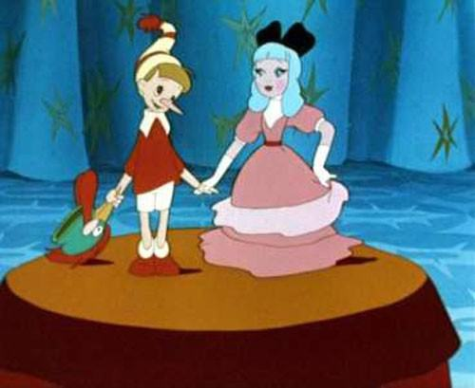
1. Что мы сегодня изучали на уроке?
2. Какие слагаемые называются подобными ?
3. Чем они могут отличаться?
4. Что означает
«привести
подобные слагаемые»?
5. Что значит
«упростить выражение»?

Slide 26
Поможем Буратино наполнить корзину цветами для Мальвины
Подсчитайте общее количество баллов
Устный счет (6 баллов) | № 1281 (а, в д) (3 балла) | № 1282 (г, д) (2 балла) | № 1283 (а, г) (2 балла) | Самостоятельная работа (5 баллов) | № 1300 (2 балла)
Если вы набрали
18 – 20 баллов оценка «5» (красный цветочек)
13 – 17 баллов «4» (зеленый цветочек)
8 – 12 баллов «3» (синий цветочек)
Цветок прикрепите к корзине.

Slide 27
Домашнее задание
п. 41 стр 224, вопрос на стр. 225
№ 1304 (а,г,е)
№ 1305 (а,д,е)
№ 1306 (а-е)
№ 1311

Slide 28
Спасибо за внимание!

